Slide 1
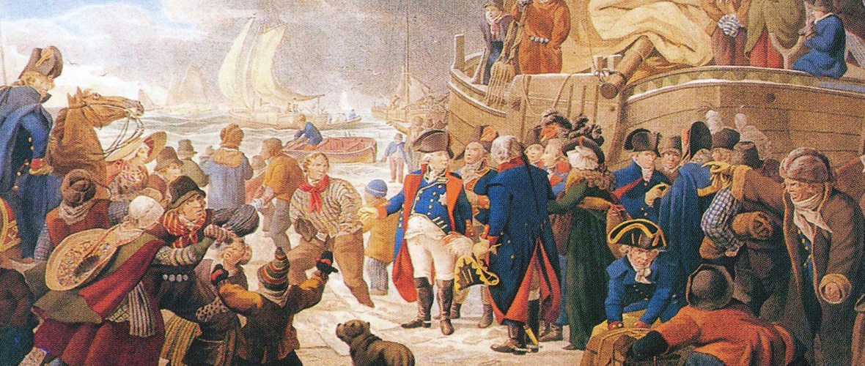
Grammatica
Nederlands
Persoonsvorm & onderwerp

Slide 2
Persoonsvorm
Werkwoord
TT
VT

Slide 3
Hoe vind je de persoonsvorm?
1. Maak de zin vragend
2. Zet de zin in een andere tijd
3. Verander het getal van de zin

Slide 4
Bijvoorbeeld:
Maaike koopt zwarte sokken bij de Action.

Slide 5
Maak de zin vragend:
Koopt Maaike zwarte sokken bij de Action?
Koopt = PV

Slide 6
Zet de zin in een andere tijd:
Maaike kocht zwarte sokken bij de Action.
Koopt = PV

Slide 7
Verander het getal:
Maaike en André kopen zwarte sokken bij de Action.
Koopt = PV

Slide 8
Onderwerp
Wie of wat + persoonsvorm?

Slide 9
Bijvoorbeeld:
Maaike eet een broodje jam.

Slide 10
Eerst de PV:
Eet Maaike een broodje jam?
Eet = PV

Slide 11
Wie of wat + PV?
Wie eet?
Maaike = onderwerp

Slide 12
Einde
Zie voor meer: www.maaikezijm.com

